Slide 1

AI Faster Team
Chủ đề: Duality
Người soạn: Đào Xuân Hoàng Tuấn

Slide 2
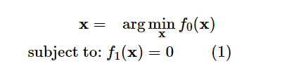
Giới thiệu
Sau khi học và giải quyết các bài toán tối ưu lồi (Convex Optimization)
Vậy thì đối với những bài toán tối ưu mà không lồi thì sao?
Chúng ta hãy tìm hiểu những phương pháp đơn giản nhất
Bài toán này là bài toán tổng quát, không nhất thiết phải lồi. Tức hàm mục tiêu và hàm ràng buộc không nhất thiết phải lồi.

Slide 3
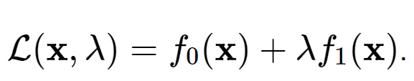



Phương pháp nhân tử Lagrange
Nếu chúng ta đưa được bài toán này về một bài toán không ràng buộc thì chúng ta có thể tìm được nghiệm bằng cách giải hệ phương trình đạo hàm theo từng thành phần bằng 0 (giả sử rằng việc giải hệ phương trình này là khả thi).
λ: nhân tử Lagrange (Lagrange multiplier)
L(x,λ) được gọi là hàm hỗ trợ (auxiliary function), hay the Lagrangian
=> optimal value của bài toán thỏa mãn
⬄

Slide 4
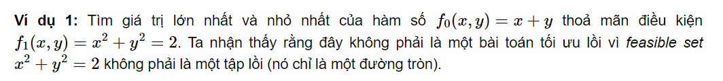
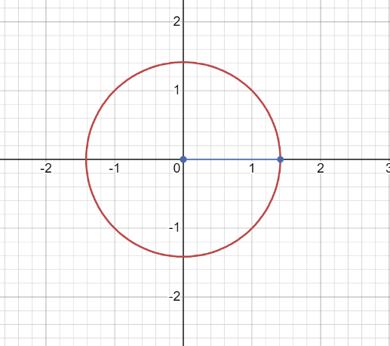
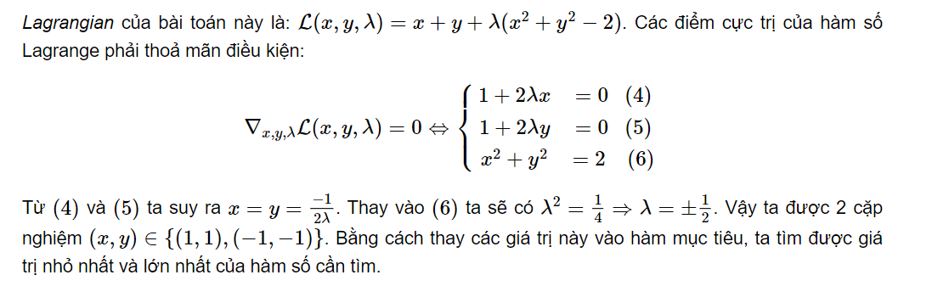
Xét ví dụ:
=> Ta nhận thấy rằng đây không phải là bài toán tối ưu lồi

Slide 5
Ví dụ 2: Cross-entropy
Chúng ta cũng đã biết rằng hàm cross entropy được dùng để đo sự giống nhau của hai phân phối xác suất với giá trị của hàm số này càng nhỏ thì hai xác suất càng gần nhau
Chúng ta cũng đã phát biểu rằng giá trị nhỏ nhất của hàm cross entropy đạt được khi từng cặp xác suất là giống nhau.
Bây giờ, chúng ta chứng minh nhận định trên.

Slide 6
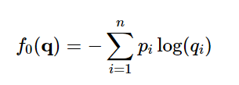
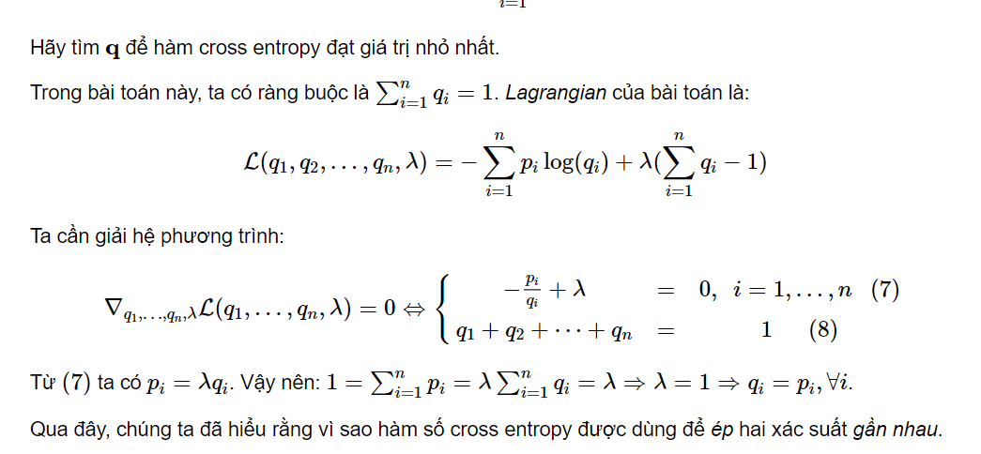
F(x) = 2log(x)
F’(x) = 2/x

Slide 7
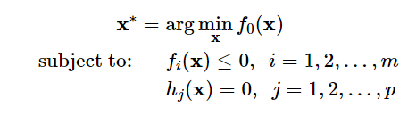

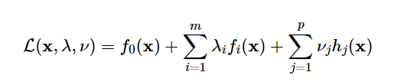

Hàm đối ngẫu Lagrange (The Lagrange dual function)
Tổng quát bài toán
Miền xác định
Hàm Lagrange
nu
là các vectors và được gọi là dual variables (biến đối ngẫu) hoặc Lagrange multiplier vectors (vector nhân tử Lagrange)

Slide 8
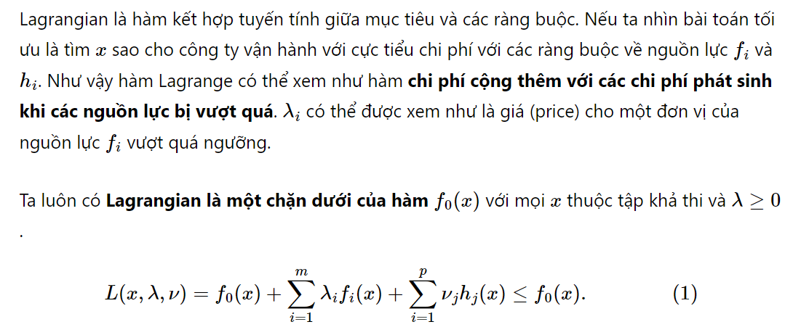
Hàm đối ngẫu Lagrange (The Lagrange dual function)

Slide 9

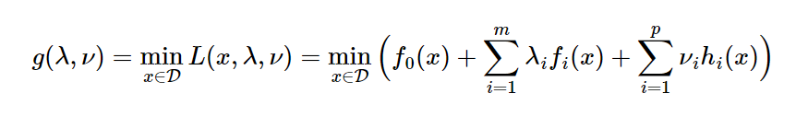

Hàm đối ngẫu Lagrange (The Lagrange dual function)
Định nghĩa hàm đối ngẫu (dual function) là cực tiểu của Lagrangian theo biến x
Từ tính chất (1), ta có hàm đối ngẫu là một chặn dưới của nghiệm p∗ của bài toán tối ưu Primal:

Slide 10
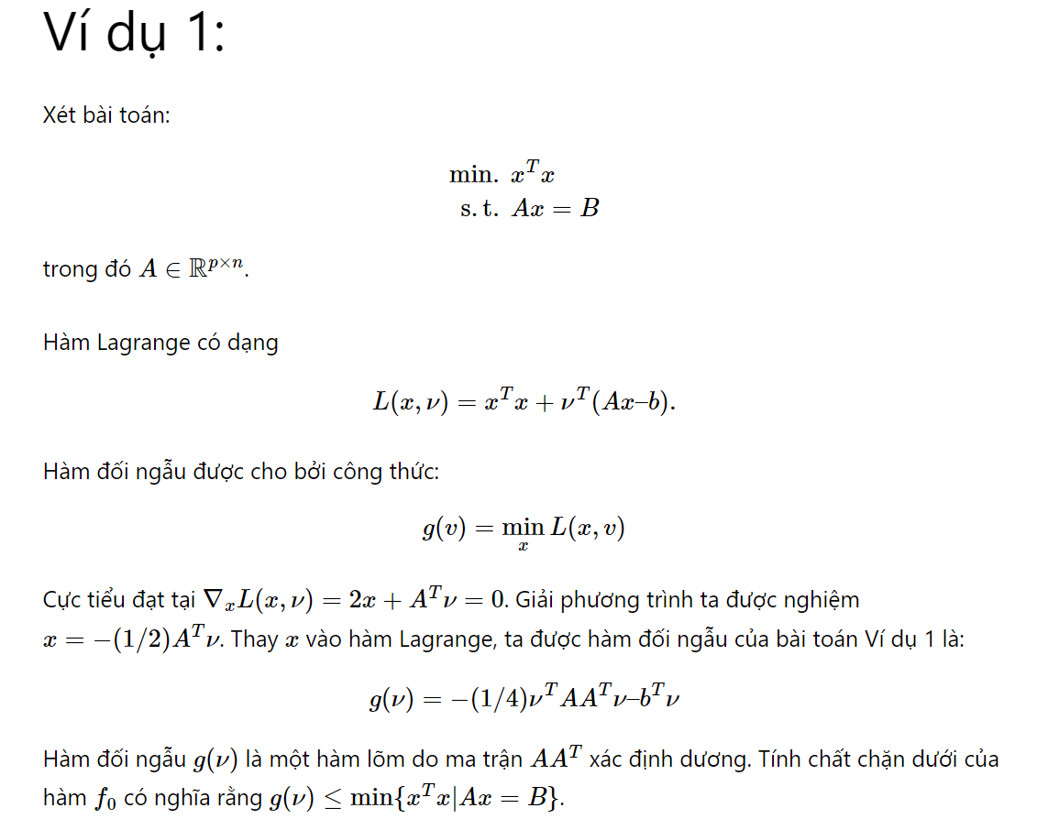

Slide 11
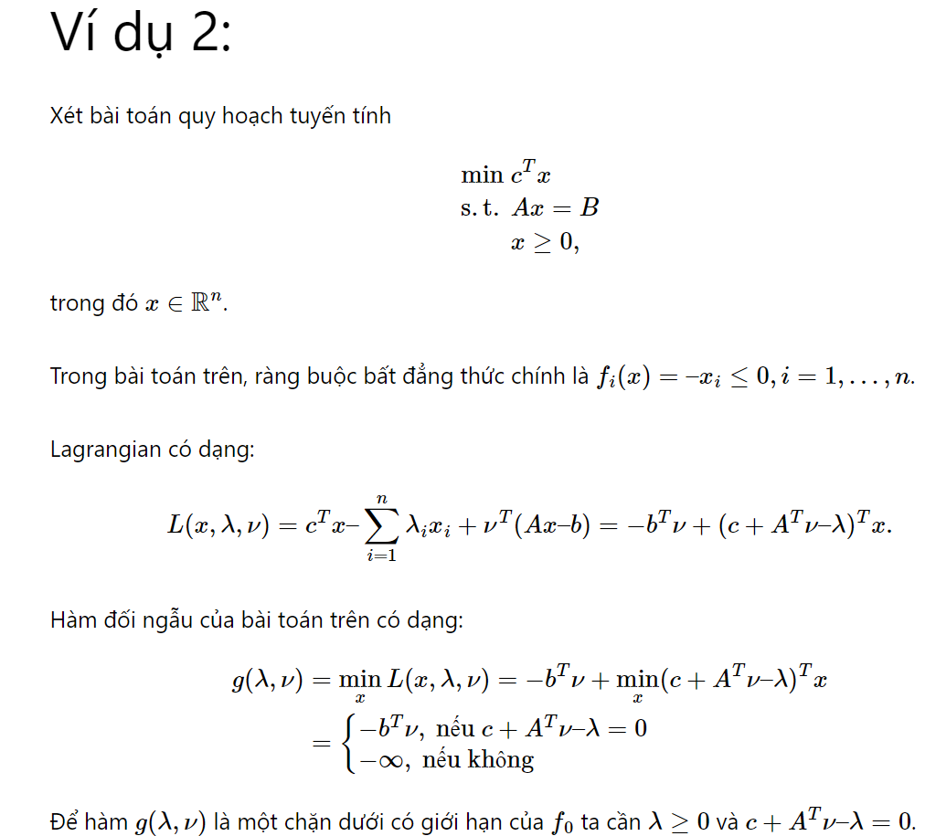
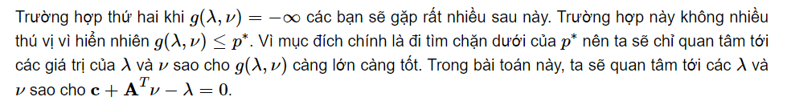

Slide 12

Bài toán đối ngẫu Lagrange (The Lagrange dual problem)
Với mỗi cặp (λ,ν) hàm đối ngẫu Lagrange cho chúng ta một chặn dưới cho optimal value p∗ của bài toán gốc, Câu hỏi đặt ra là: với cặp giá trị nào của (λ,ν), chúng ta sẽ có một chặn dưới tốt nhất của p∗? Nói cách khác, ta đi cần giải bài toán:
dual optimal hoặc optimal Lagrange multipliers

Slide 13

Weak duality (đối ngẫu yếu)
Gọi p∗ và d∗ là giá trị cực trị của bài toán gốc và bài toán đối ngẫu. Do tính chất hàm đối ngẫu luôn là chặn dưới của p∗ nên ta có bất đẳng thức:
Giá trị p∗–d∗ được gọi là khoảng cách đối ngẫu tối ưu (optimal duality gap) của bài toán Primal.

Slide 14
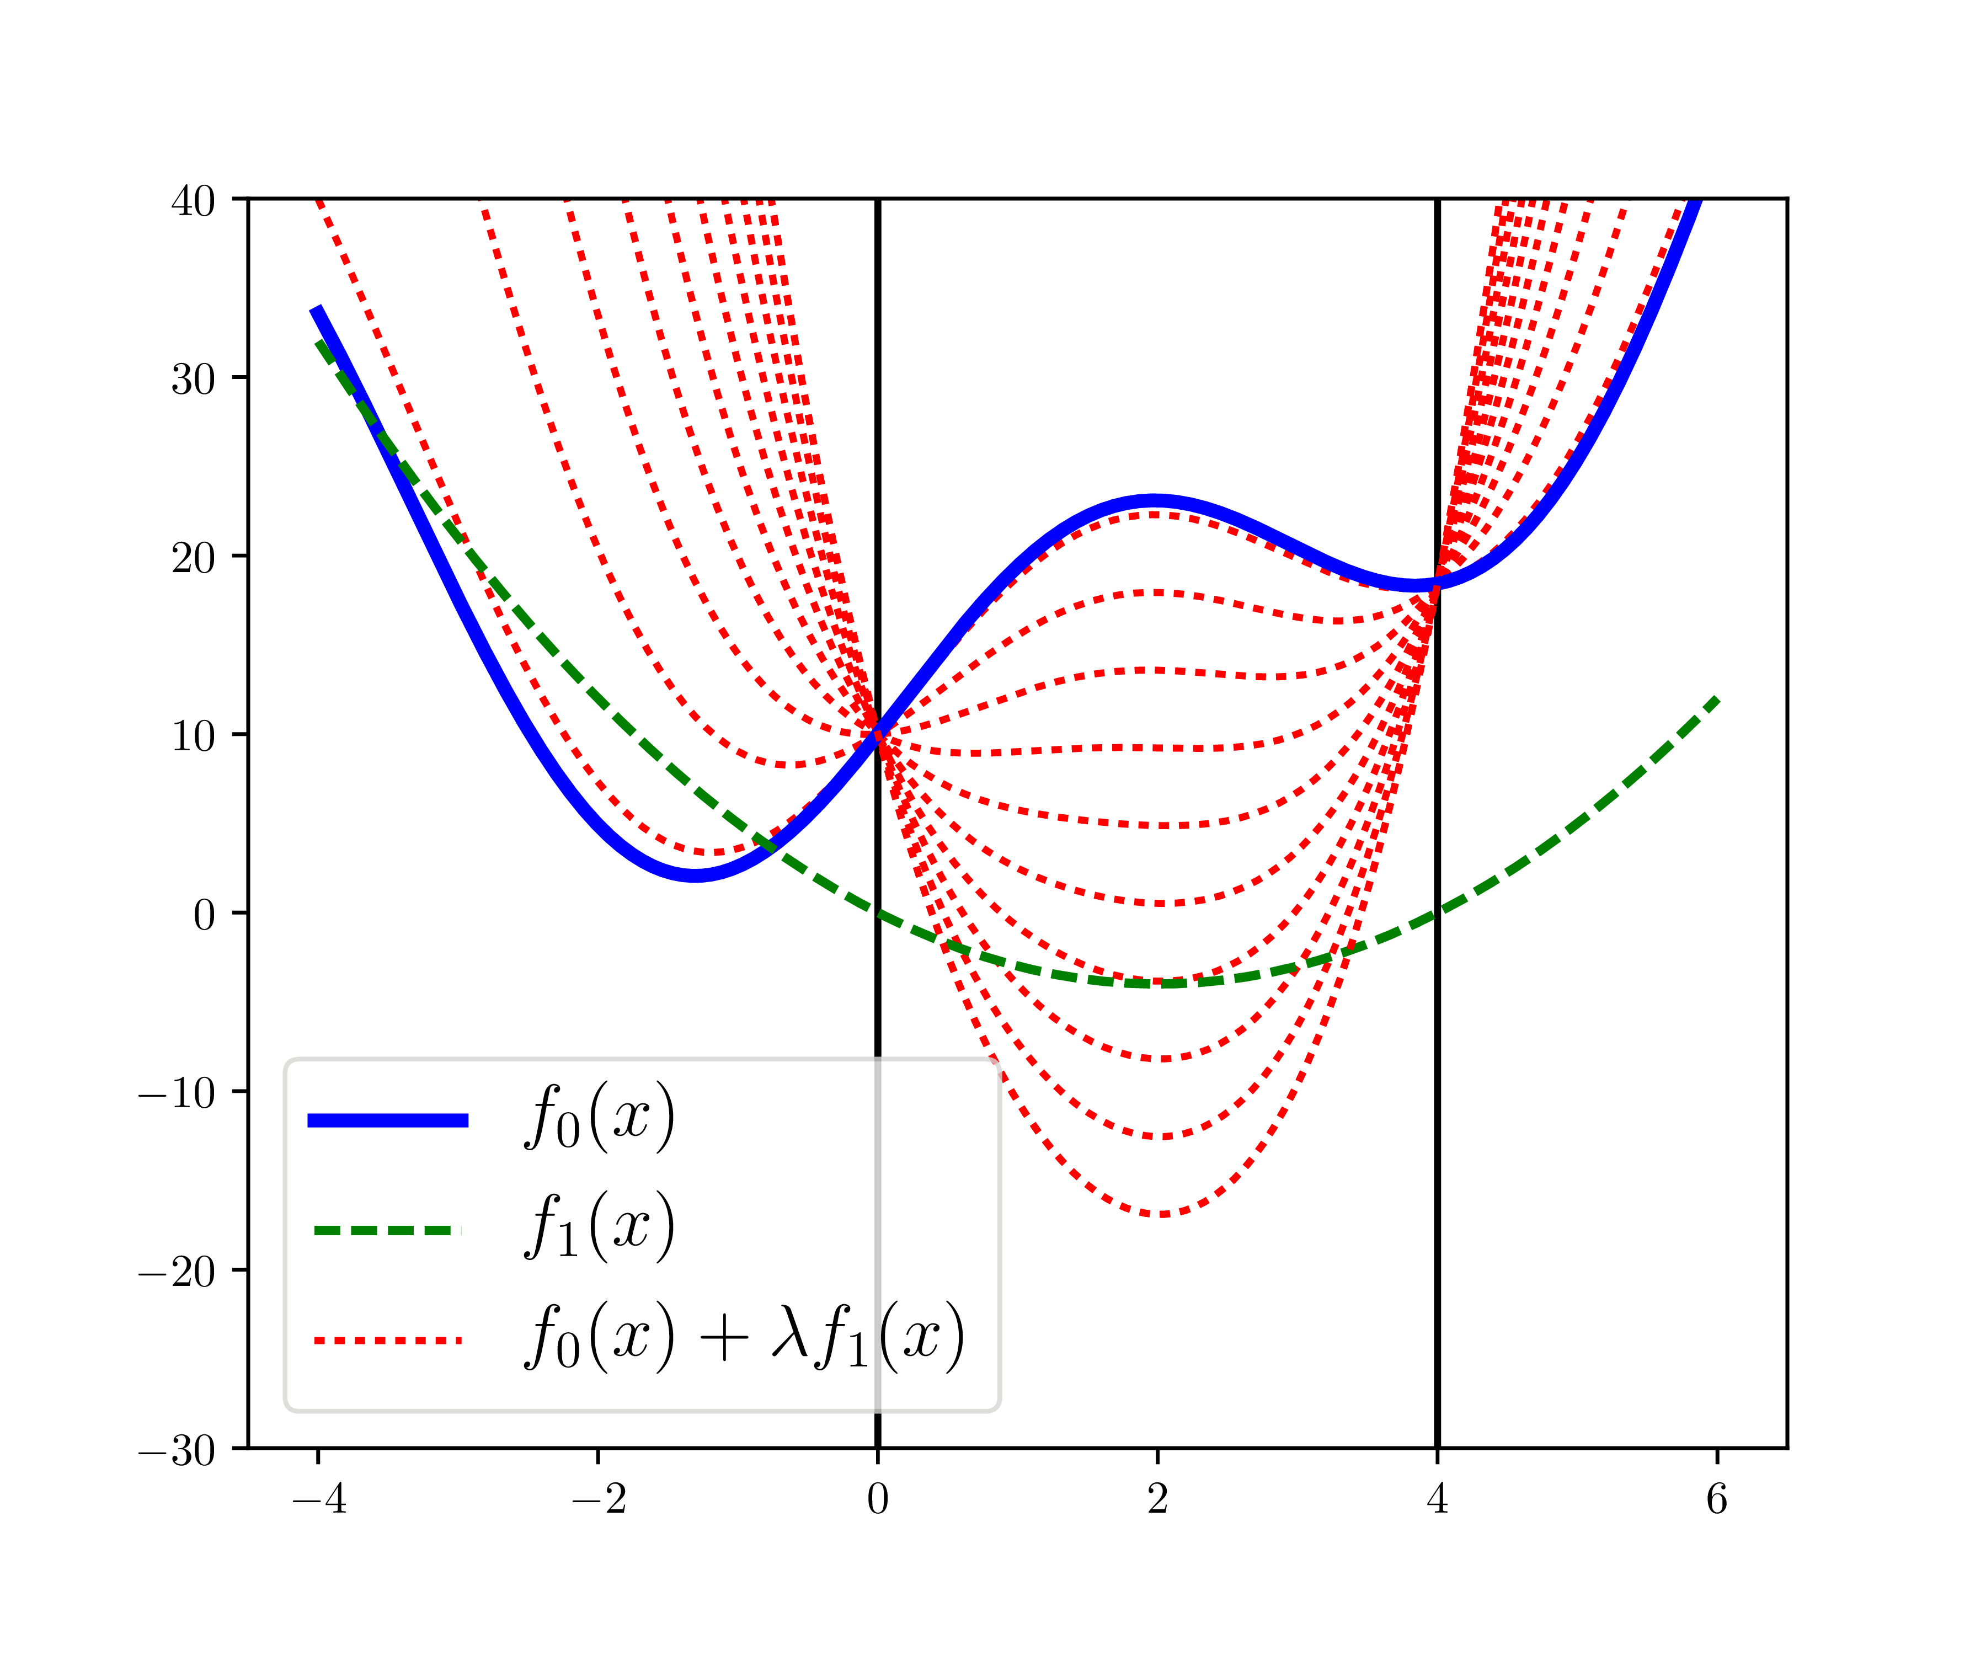
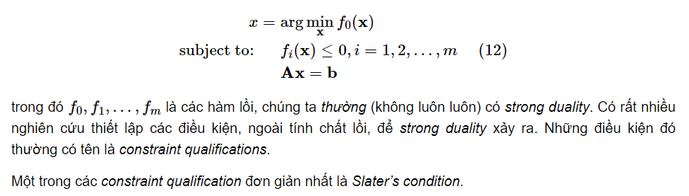
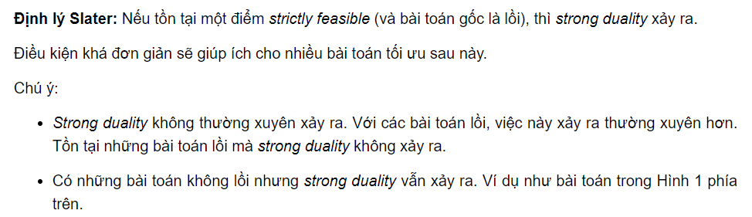
Strong duality (Đối ngẫu mạnh)
Trong trường hợp d∗=p∗, ta nói rằng strong duality xảy ra. Lúc này, việc giải bài toán đối ngẫu đã giúp ta tìm được chính xác giá trị tối ưu của bài toán gốc
nếu bài toán gốc là lồi, tức có dạng:

Slide 15
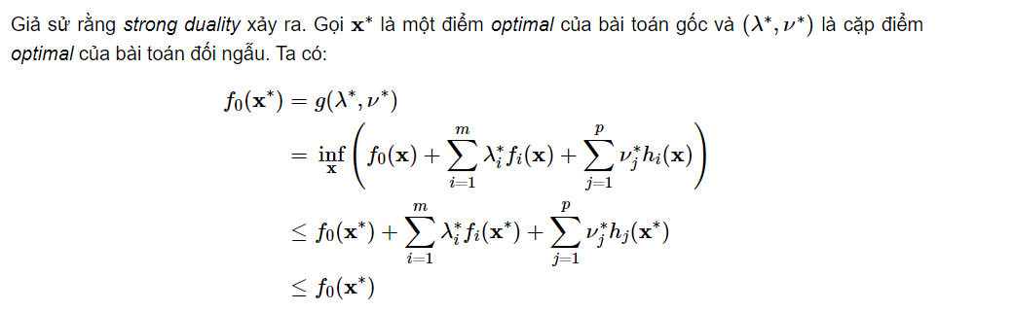
Optimality conditions
Complementary slackness
vì

Slide 16
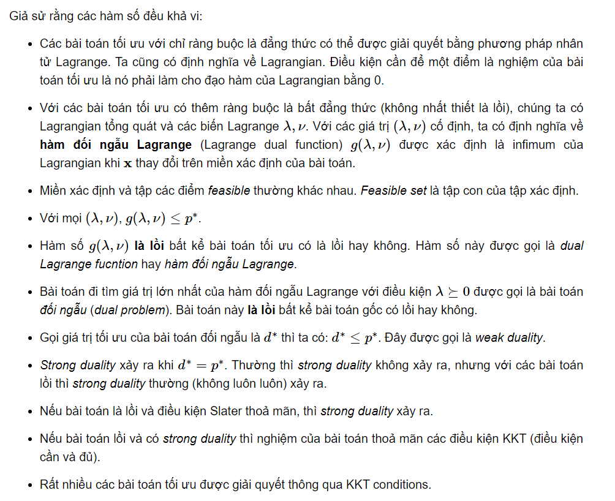
Tóm tắt

